Slide 1
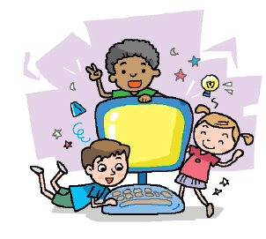
제 10장 배열
C 언어 Express

Slide 2
Lab1: 벡터의 내적
임의의 길이 두개의 벡터의 내적을 구하고 반환하는 함수를 작성하고 테스트 하시오. 두개의 벡터가 직각이면 (즉 내적 값이 0이면) ‘두벡터는 직각을 이룹니다＇를 출력하시오(main()에서 출력).
-배열을 이용하여 벡터 표현
함수 원형(프로토타입): double get_dot_product(double vec1[], double vec2[], n);
n: 배열의 원소 개수
-테스트케이스1: a={0.,0.,1.,0.,0.,10.}; b={1.,1.,0.,1.,1.,0.};
-테스트케이스2: a={10., 2., -4, 5}; b={0., 1., 3., -3}

Slide 3
Lab2: 배열에서 통계값 구하기
-11개의 원소를 갖는 정수형 배열을 생성
-난수로 초기화 (0-99수 사이)
배열 원소의 최대값/최소값/평균값 출력
배열 원소의 표준편차 출력
배열 원소의 중간값 출력
힌트) 정렬 알고리즘 이용 가능

Slide 4
Q & A

